Slide 1
Самостоятельная работа по теме «Использование металлов и сплавов в профессиональной деятельности»
Работу выполнил студент
группы 1КС 1.4
Плескачев Степан

Slide 2
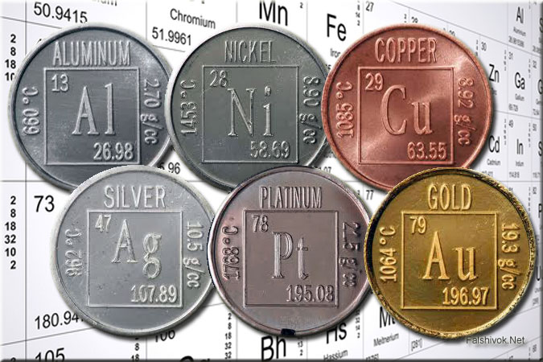
Области применения металлов:
1. Ядерная энергетика (U).
2. Производство осветительных приборов (W, Mo).
3. Медицина (протезы) (Ti, Ni, Au).
4. Легирующие добавки для стали (W, Mo, Ni, Cr, V).
5. Ювелирные изделия (Au, Ag, Cu).
6. Защита от коррозии (Ni, Cr).
7. Автомобильный, авиационный, железнодорожный транспорт (Fe, Al, Ti).
8. Строительство (конструкционные материалы) (Fe).
9. Катализаторы (Pt, Fe, Ni и др.).
10. Электротехническая промышленность (Cu, Al).

Slide 3
Алюминий получают в процессе электролиза при температуре около 1000 градусов Цельсия бокситного расплава. Области применения алюминия - атомная и электротехника, изготовление теплообменных устройств, отражателей, зеркал, получение алюминиевых сплавов, использующихся в строительстве, например, дюралюминий.
Бериллий получают из сырья берилла и используютв атомной технике. Бериллиевые сплавы, в основном бронзы, применяются в авиации и космической отрасли.
Вольфрам является хорошим легирующим элементом для инструментальных и быстрорежущих сталей,используется в авиатехнике, для производства нитей накаливания.
Железо является важным материалом в технической отрасли.
Золото добывают из золотых месторождений. Металл является составляющим финансовой отрасли государства, применяется в ювелирном деле, в медицине, для производства деталей в электротехнике.
Из магния получают легкие сплавы, а также металл применяют при изготовлении снарядов, ракет в военном деле.
Медь применяют в электротехнике, для создания вакуумных приборов. Из медных сплавов получаютбронзу, латунь.
Натрий является хорошим реагентом и катализатором, поэтому широко используется в химической промышленности.
Из олова изготавливают фольгу, белую жесть, используют в качестве покрытий для посуды, получают бронзовые и латунные сплавы.
Свинец применяется в химической отрасли, в качестве защитных покрытий металлопроката, в том числе, радиационной защиты. Из свинца получают легкоплавкие металлические сплавы.
Серебро является самородным металлом и относится к благородным, поэтому активно применяется в ювелирном деле, для изготовления бытовых изделий, зеркальных покрытий.
Хром является легирующим компонентом для сталей пружинных, инструментальных сталей, нержавеющих сталей.
Цинк применяется для защиты металлических покрытий, в гальванике, из цинка получают легкие и легкоплавкие сплавы.

Slide 4
Карбид вольфрама WC — очень твердое и химически инертное вещество, температура плавления которого составляет около 2800 °С. Оно используется для производства сверхтвердого сплава — победита, состоящего из карбидов вольфрама и кобальта. Из этого сплава производят наконечники сверл для сверления твердых материалов (победитовые сверла).
Нихром благодаря высокой жаростойкости применяют для изготовления электрических нагревательных элементов. Из-за высокой твердости некоторые виды бронзы используются в приборостроении. Из бронзы делают художественные отливки (памятники, барельефы и др.). Невозможно представить себе современные высокотехнологичные производства без металлов и их сплавов: изготовление микросхем, оптических приборов, электроники (промышленной и бытовой). Соединения металлов широко используются также во многих других технологических процессах.

Slide 5
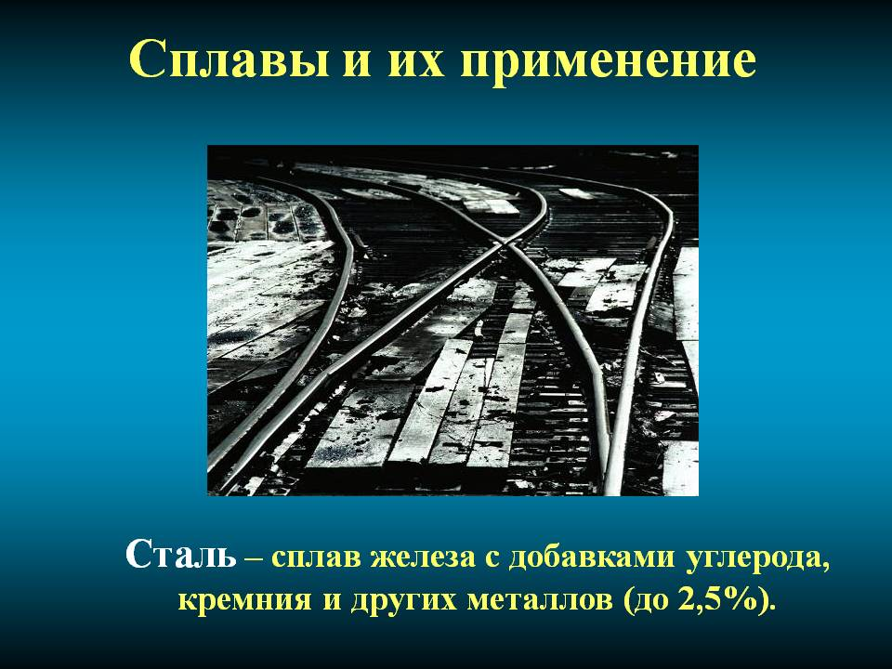

Slide 6
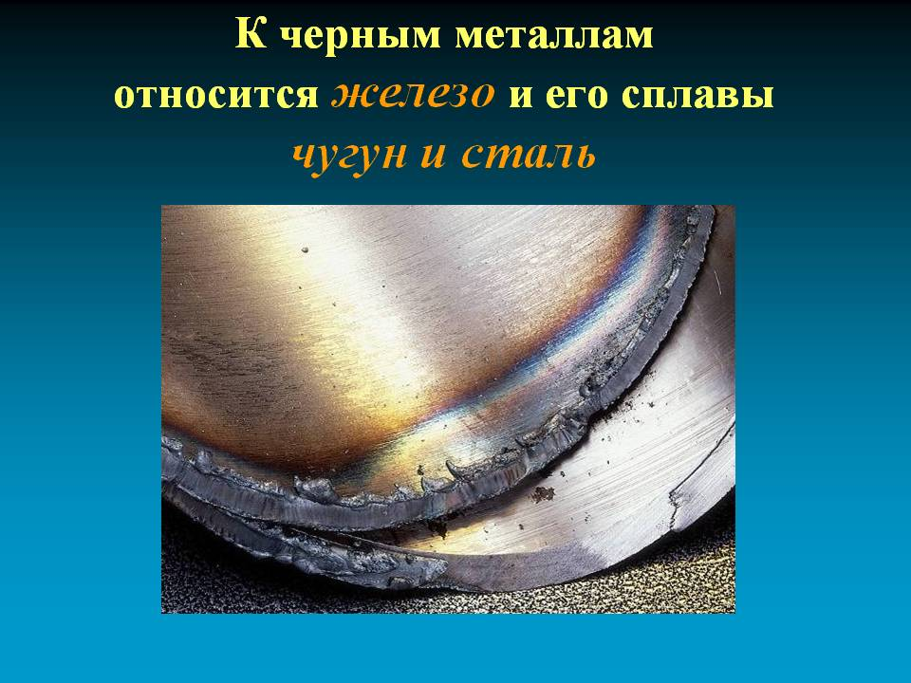

Slide 7
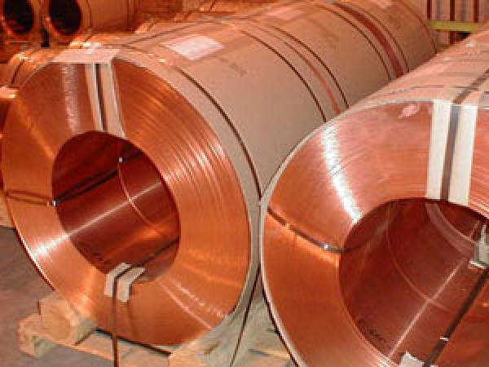
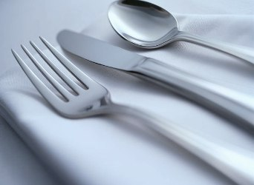
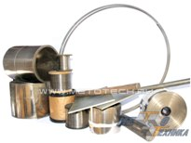
ОБЛАСТИ ПРИМЕНЕНИЯ МЕТАЛЛОВ:
Металлургия
Электротехническая промышленность
Ювелирное дело
Ядерная энергетика
Медицина
Машино- и приборостроение
Автомобильная и транспортная промышленность
Строительство и др.

Slide 8
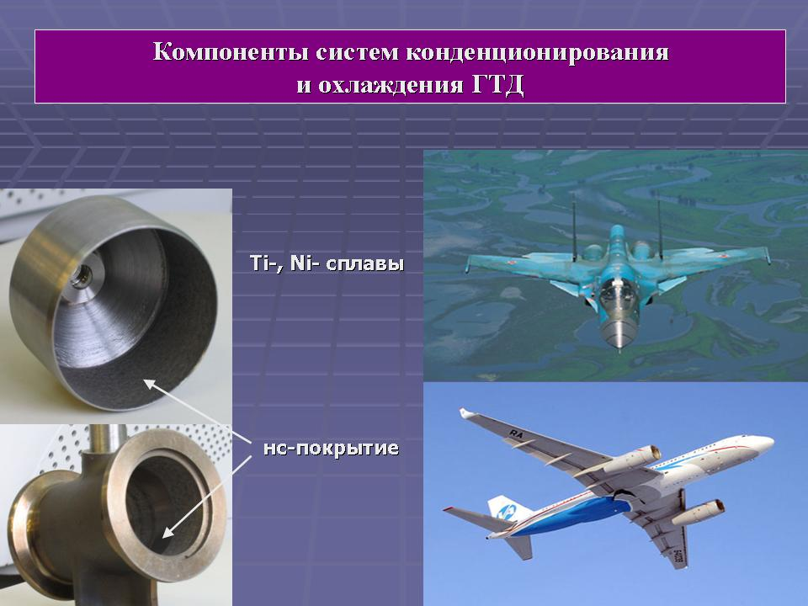

Slide 9
